Slide 1

4-dars
Fayllar bilan ishlash

Slide 2

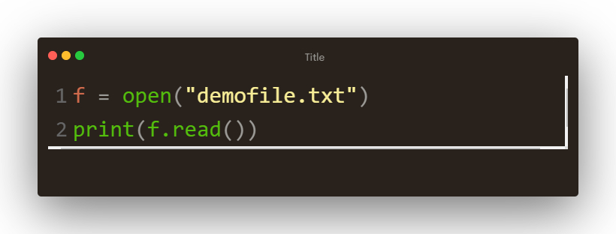
Fayl ochish, fayldan o’qish

Slide 3


Slide 4

Fayl ochish, fayldan o’qish
Fileni yopishni (close()) unutmang!

Slide 5
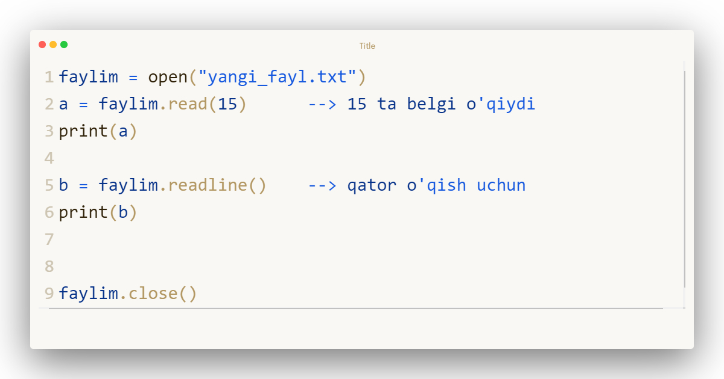
Fayl ochish, fayldan o’qish

Slide 6

i = faylim.readline()
print(i)
a = faylim.readline()
print(a)
…
for a in faylim.readlines():
print(a)

Slide 7
Fayl modelari
r | - read Fayldan ma’lumot o’qish uchun
w | - write Faylga ma’lumot yozish uchun, avvalgilarini o’chirib yuboradi. Fayl yo’q bo’lsa o’zi yangi fayl ochadi
a | - append Faylga ma’lumot qo’shish uchun
x | - read Faylga ma’lumot yozish uchun, bunda fayl mavjud bo’lmasa, yangi fayl ochiladi
r+ | -read, write Bir vaqtning o’zida ham ma’lumot yozish, ham ma’lumotni o’qish imkonini beradi

Slide 8
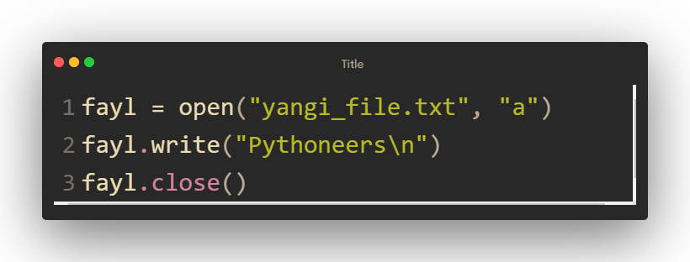
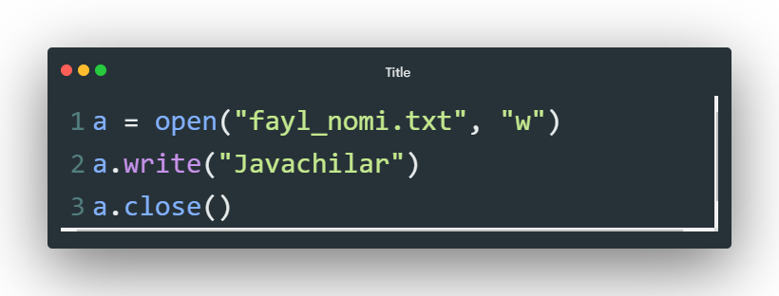
Fayl modelari
ma’lumotning davomidan yozadi
ma’lumotni o’chirib, yangidan yozadi

Slide 9
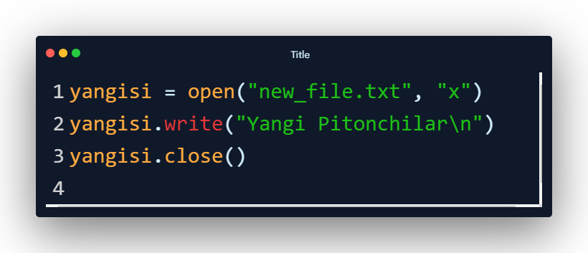
Fayl modelari
Shu nomda fayl yo’q bo’lsa yangi fayl ochib ma’lumotni kiritadi, fayl mavjud bo’lsa xatolik beradi

Slide 10
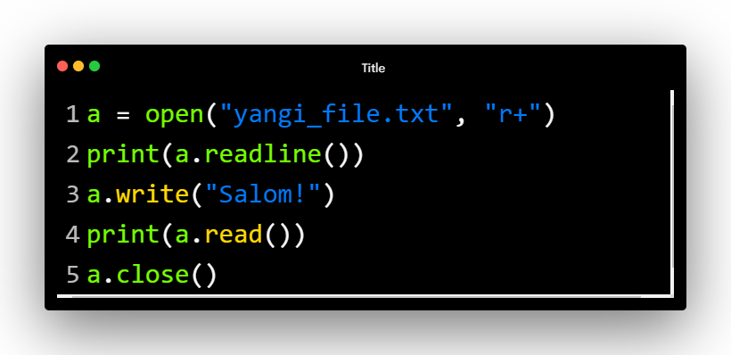
Fayl modelari
Ham o’qish, ham yozish amallarini bajarish uchun “r+” mode ni ishlatamiz

Slide 11
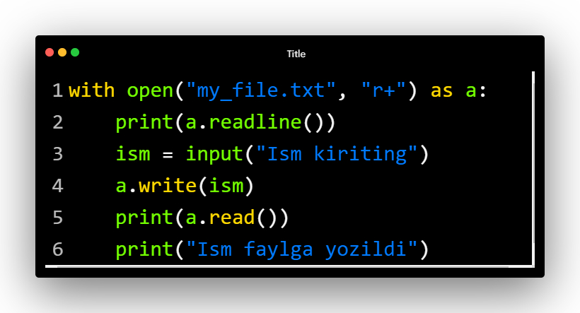
Fayl modelari
‘with’ bilan amallar bajarilganda faylni close() qilish shart emas.

Slide 12
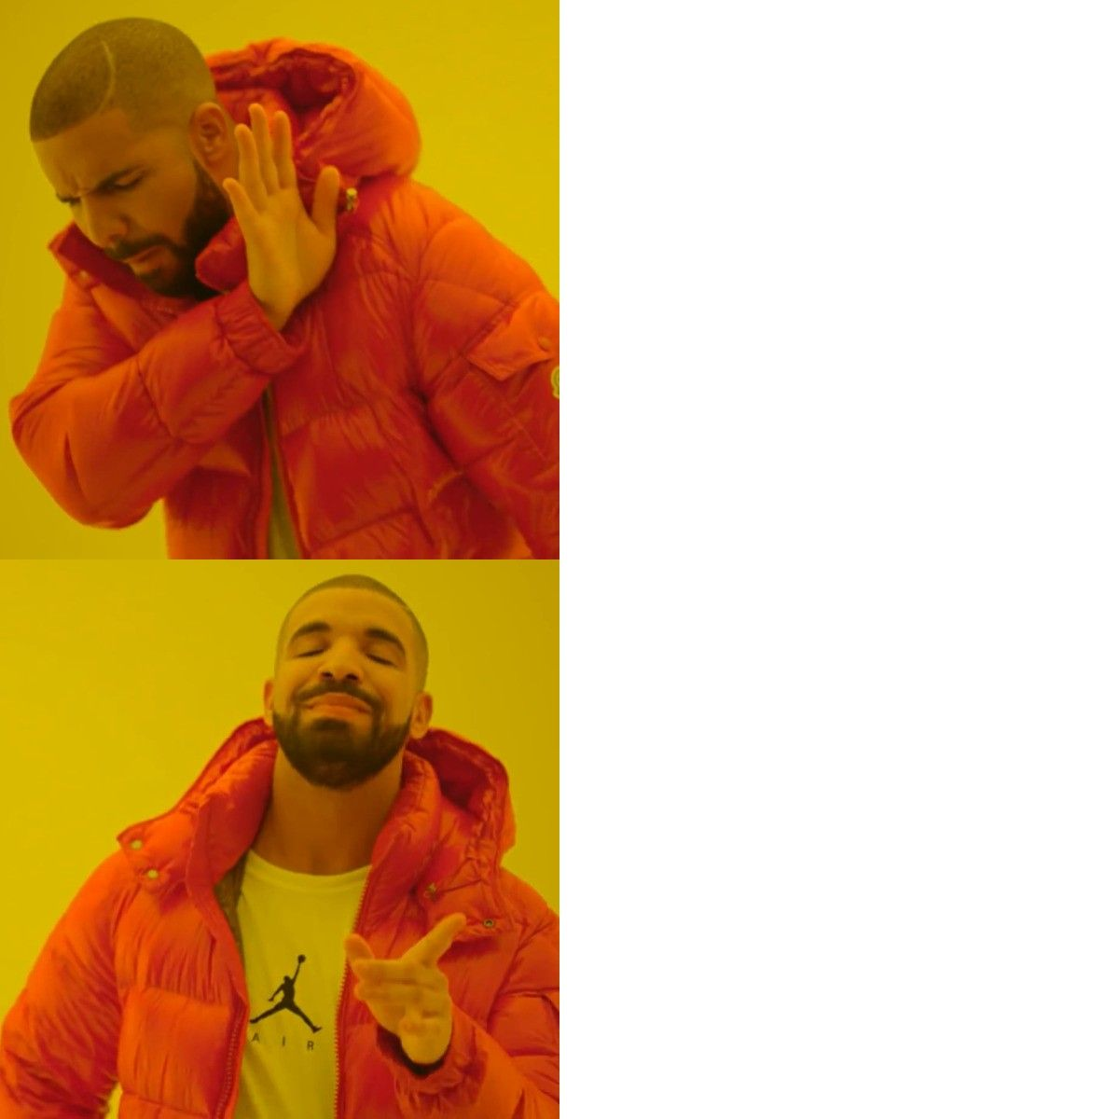
a = open(“kitoblar.txt", "r+")
print(a.read())
a.write("Zukkolar va landovurlar\n")
print(a.read())
a.close()
with open(“kitoblar.txt", "r+") as a:
print(a.read())
a.write("\nDiqqat\n")
print(a.read())

Slide 13

Men: Darsimiz tamom
Fidoyi o’quvchilarimiz:

